Slide 1


NİĞDE ÖMER HALİSDEMİR ÜNİVERSİTESİ
Ayhan Şahenk Tarım Bilimleri Ve Teknolojileri Fakültesi
ŞAHENK VAKFI ÖĞRENCİ BURSU BİLGİLENDİRME SUNUMU
BURS BAŞVURU TARİHLERİ
14/09/2026 - 25/09/2026

Slide 2
Fakültemizin Değerli Öğrencileri;
Tarım Bilimleri ve Teknolojileri Fakültemizi kazanan öğrencilerimize Şahenk Vakfı tarafından öğretim hayatı boyunca Hazırlık + Lisans (1+4 Yıl) eğitimleri süresince, her yıl eğitim öğretim döneminde (9 Ay/Yıl) geri ödemesiz şekilde verilmekte olan öğrenci bursu kayıt işlemlerinde yapılması gerekenler sunumda belirtilmiştir.
Verilen bilgileri dikkatlice okumanızı, yaşanılacak sorunları fakülte öğrenci işlerimize bildirmenizi (0388 225 44 57) önemle rica ederiz.

Slide 3
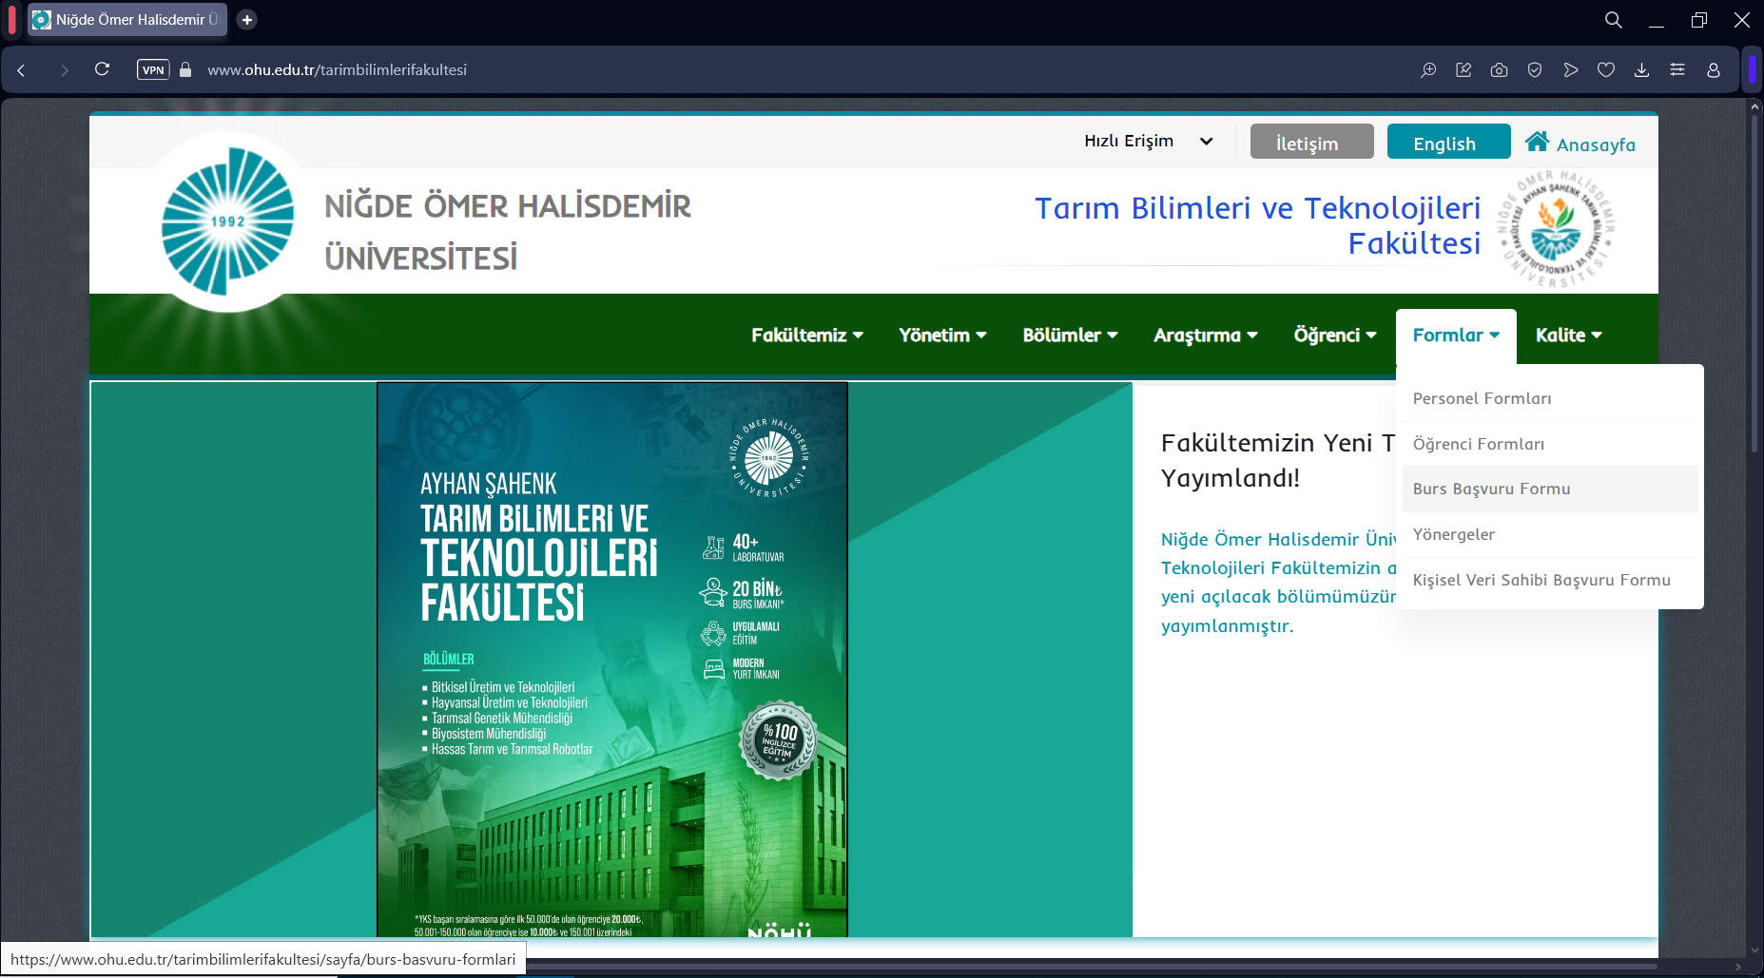
BURS BAŞVURU FORMU
Burs kayıt formuna fakültemiz web sitesinde (https://www.ohu.edu.tr/tarimbilimlerifakultesi) yer alan Formlar > Burs Başvuru Formu(https://www.ohu.edu.tr/tarimbilimlerifakultesi/sayfa/burs-basvuru-formlari) sekmesinden ulaşılabilmektedir.

Slide 4
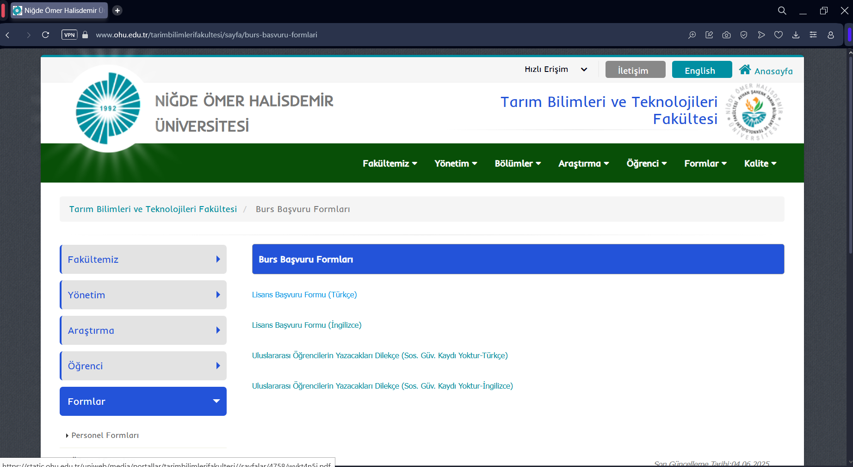
Burs Başvuru Formu sayfasına gidildikten sonra ‘Lisans Başvuru Formu(Türkçe)’ yazısına tıklandığı durumda gerekli dosya açılacaktır. Diğer dosyalar ‘Uluslararası(Yabancı Uyruklu) Öğrenciler içindir. Başvuru formunun çıktısı alınarak elden doldurulması gerekmektedir

Slide 5
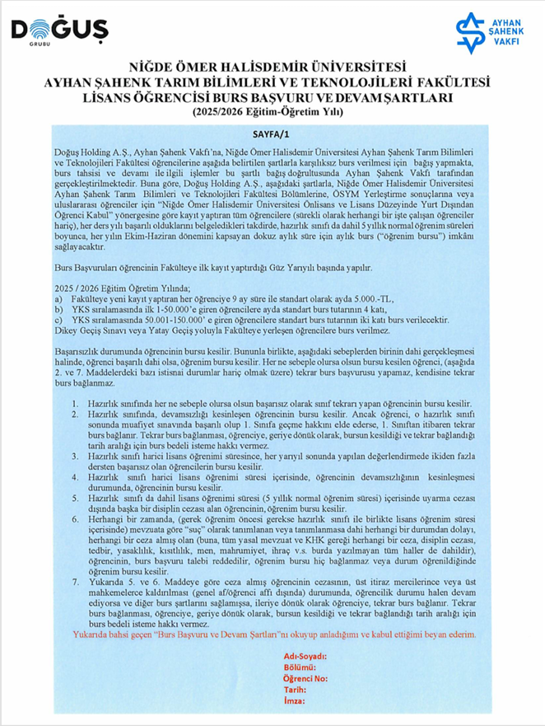
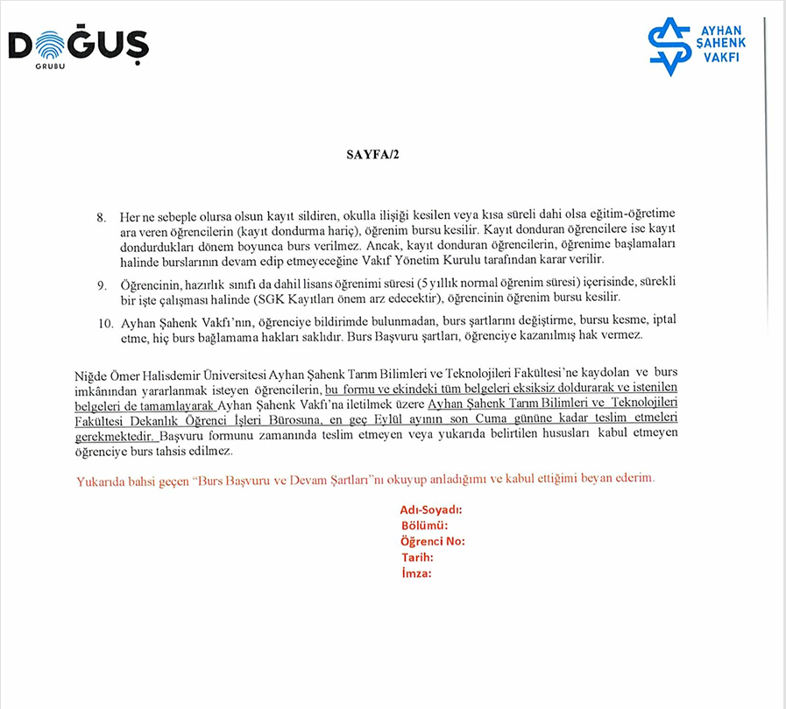
Sayfa 1 ve 2 ‘de yer alan burs kayıt ve devam şartları ile ilgili bilgiler dikkatlice okunmalı, sayfa altında yer alan bilgiler doldurularak ‘ISLAK İMZALI’ olarak teslim edilmelidir.

Slide 6
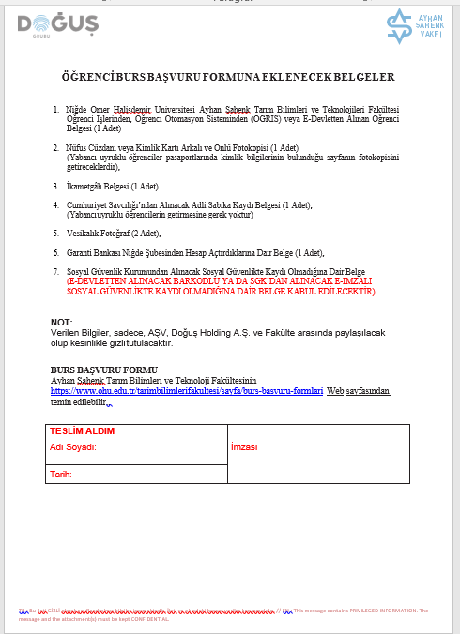
Burs Başvuru Formuna ek olarak istenilen belgeler form içerisinde belirtilmiştir. Belgelerin eksiksiz ve istenildiği formatta olmasına dikkat ediniz.
Öğrenci belgesi olmadan burs başvurusu yapılamayacağı için öncelikle öğrenci kaydınızın gerçekleştirilmiş olması gerekmektedir. Öğrenci belgesini formda belirtildiği gibi fakülte öğrenci işlerinden, üniversitemizin öğrenci otomasyon sisteminden(OGRİS) ve E-Devletten alabilirsiniz.
6. Maddede belirtildiği üzere bursların yatırılacağı Garanti Bankası Niğde Şubesinden hesap açtırılması gerekmektedir.
7. Maddede belirtildiği üzere ‘Sosyal Güvenlik Kaydı’ E-Devletten veya bizzat Sosyal Güvenlik Kurumundan e-imzalı olarak alınabilir.
Not: Belgelerin E-Devletten alınabilir

Slide 7
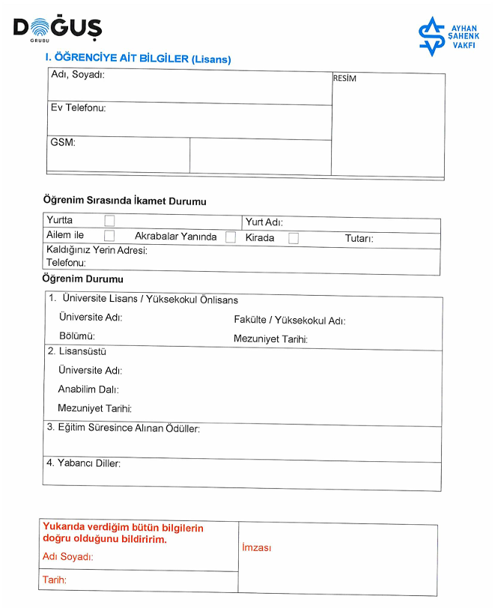
Öğrenciye ait bilgiler dikkatlice, tam ve doğru şekilde doldurulmalıdır. Ev telefonu bulunmaması durumunda doldurulması zorunlu değildir.
Öğrenim durumu madde 1 de yer alan bilgiler Üniversite adı, fakültemiz ve bölüm bilgileri doldurulacaktır. Mezuniyet tarihi doldurulmayacaktır. Madde 2 de yer alan ‘Lisansüstü’ bilgilerini yeni kayıt yaptıran öğrencilerimiz doldurmayacaktır.
FAKÜLTEMİZ ÖĞRENCİLERİ İÇİN YAPTIRILMIŞ OLAN AYHAN ŞAHENK ÖĞRENCİ YURDU HAKKINDA;
Ayhan Şahenk Öğrenci yurdu başvuruları öğrenci otomasyon sistemi(OGRİS) üzerinden yapılmaktadır. Öğrenci kaydından sonra verilen bilgiler ile öğrenci otomasyon sistemine erişebilirsiniz. Yurt ile ilgili detaylı bilgi Üniversitemiz Sağlık Kültür ve Spor Daire Başkanlığı tarafından sağlanmakta olup, sorularınızı;
Tel: 0388 225 24 66 - 225 27 17 - 225 27 09 üzerinden iletebilirsiniz.

Slide 8
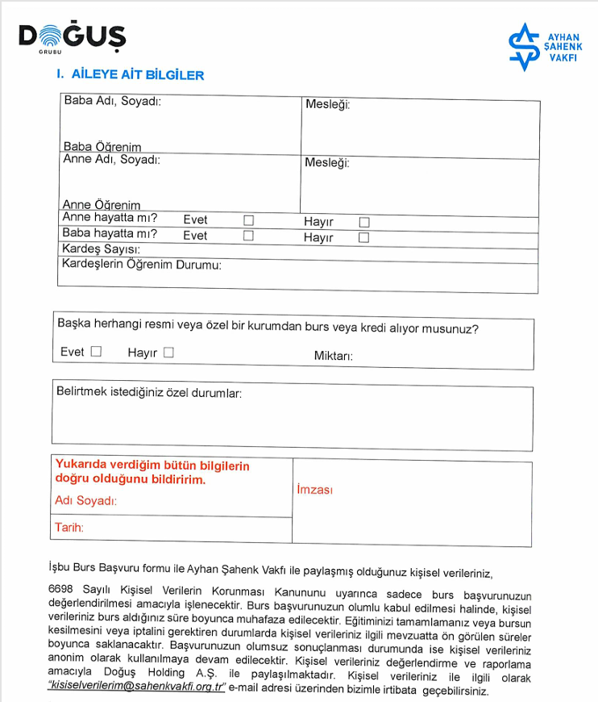
Aileye ait bilgiler ve diğer istenilen bilgiler tamamlandıktan sonra burs başvurusunu gerçekleştirebilirsiniz.

Slide 9
Detaylı bilgiler için Üniversitemiz https://www.ohu.edu.tr
ve fakültemiz web sitemizi https://www.ohu.edu.tr/tarimbilimlerifakultesi takip edebilirsiniz.
Ayrıca fakültemize ait sosyal medya hesaplarımızı takip ederek gerçekleştirilen eğitim, etkinlik, kulüp aktiviteleri ve fakültemiz tarafından gerçekleştirilmekte olan tüm faaliyetlerimizi takip edebilir ve katılım sağlayabilirsiniz.
Instagram: nohutbtf - https://www.instagram.com/nohutbtf
LinkedIn: nohutbtf - https://www.linkedin.com/company/nohutbtf
Facebook: nohutbtf - https://www.facebook.com/nohutbtf
X.com: nohutbtf - https://x.com/nohutbtf
YouTube: Niğde Ömer Halisdemir Üniversitesi Tarım Bilimleri -https://www.youtube.com/@nigdeomerhalisdemirunivers8601

